Slide 1
ふりかえり

Slide 2
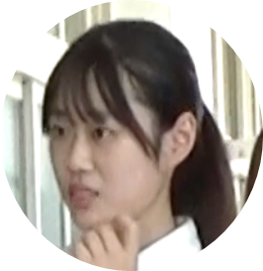
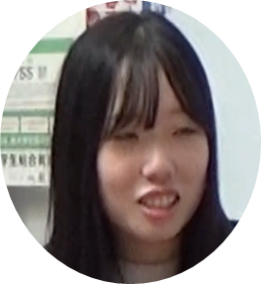
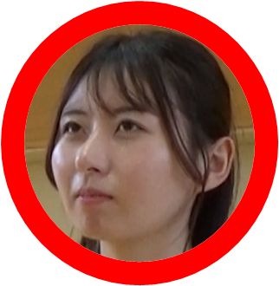
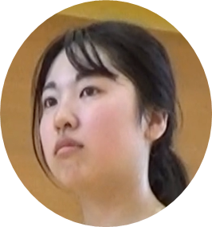
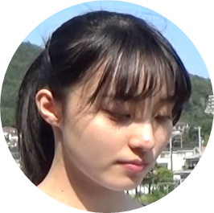
エリ
あかり
ハルカ
くみ
グループ
昔も今も６人？
偶数
美咲
花子

Slide 3
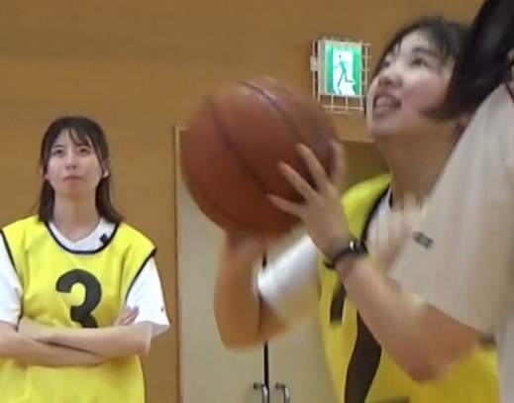
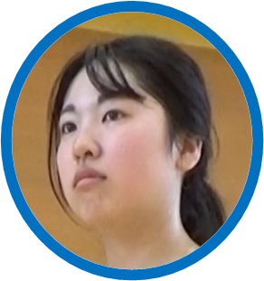
ターゲット
昔 ずっと同じ
今 入れ替わる
半年間？ ３ヶ月？
２週間？ １週間？
エリ
あかり
調子のりすぎ
ハルカ
くみ
グループ
昔も今も６人？
偶数
美咲
花子

Slide 4
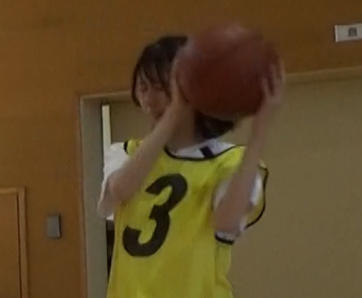
ターゲット
昔 ずっと同じ
今 入れ替わる
半年間？ ３ヶ月？
２週間？ １週間？
エリ
あかり
痛い！
花子 強い球投げないで
ハルカ
くみ
グループ
昔も今も６人？
偶数
美咲
花子

Slide 5
ターゲット
昔 ずっと同じ
今 入れ替わる
半年間？ ３ヶ月？
２週間？ １週間？
エリ
あかり
痛い！
花子 強い球投げないで
ハルカ
くみ
グループ
昔も今も６人？
偶数
美咲
花子

Slide 6
「花子」 は、ひたすら耐える
先生、親に絶対言わない
大人は「暴走する」
相手の家に怒鳴り込み
終わりの会
、学年集会

Slide 7
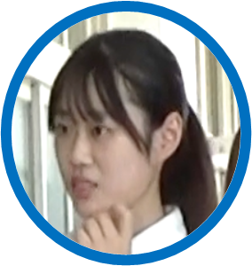
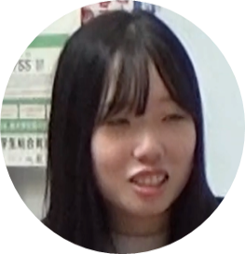
エリ
あかり
ハルカ
くみ
美咲
花子

Slide 8
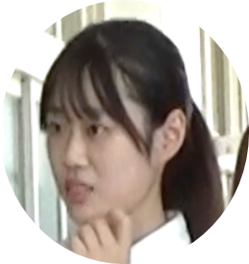
エリ
あかり
ハルカ
くみ
美咲
花子

Slide 9
エリ
あかり
ハルカ
くみ
美咲
花子

Slide 10
ずっと繰り返す・・・
最後は？
エリ
あかり
ハルカ
くみ
美咲
花子

Slide 11
エリ
あかり
ハルカ
くみ
美咲
花子

Slide 12
エリ
あかり
ハルカ
くみ
美咲
花子

Slide 13
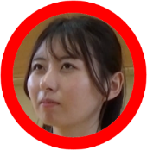
そうならないように
「ハルカ」 （首謀者）は、
ターゲットを次々変える？
常に一緒（トイレも）
密談させない
最近は密談が簡単
ハルカ

